Slide 1

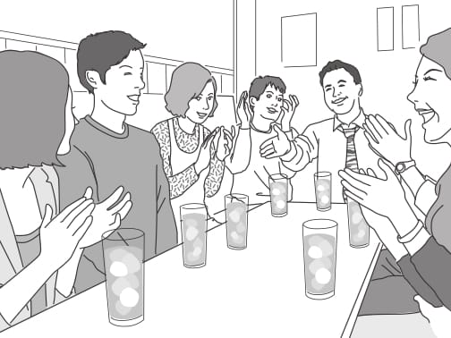
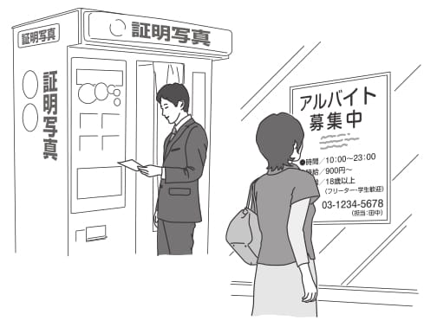
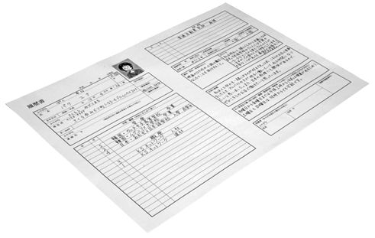
第1課
新しい一歩

Slide 2

話してみよう
聞いてみよう

Slide 3
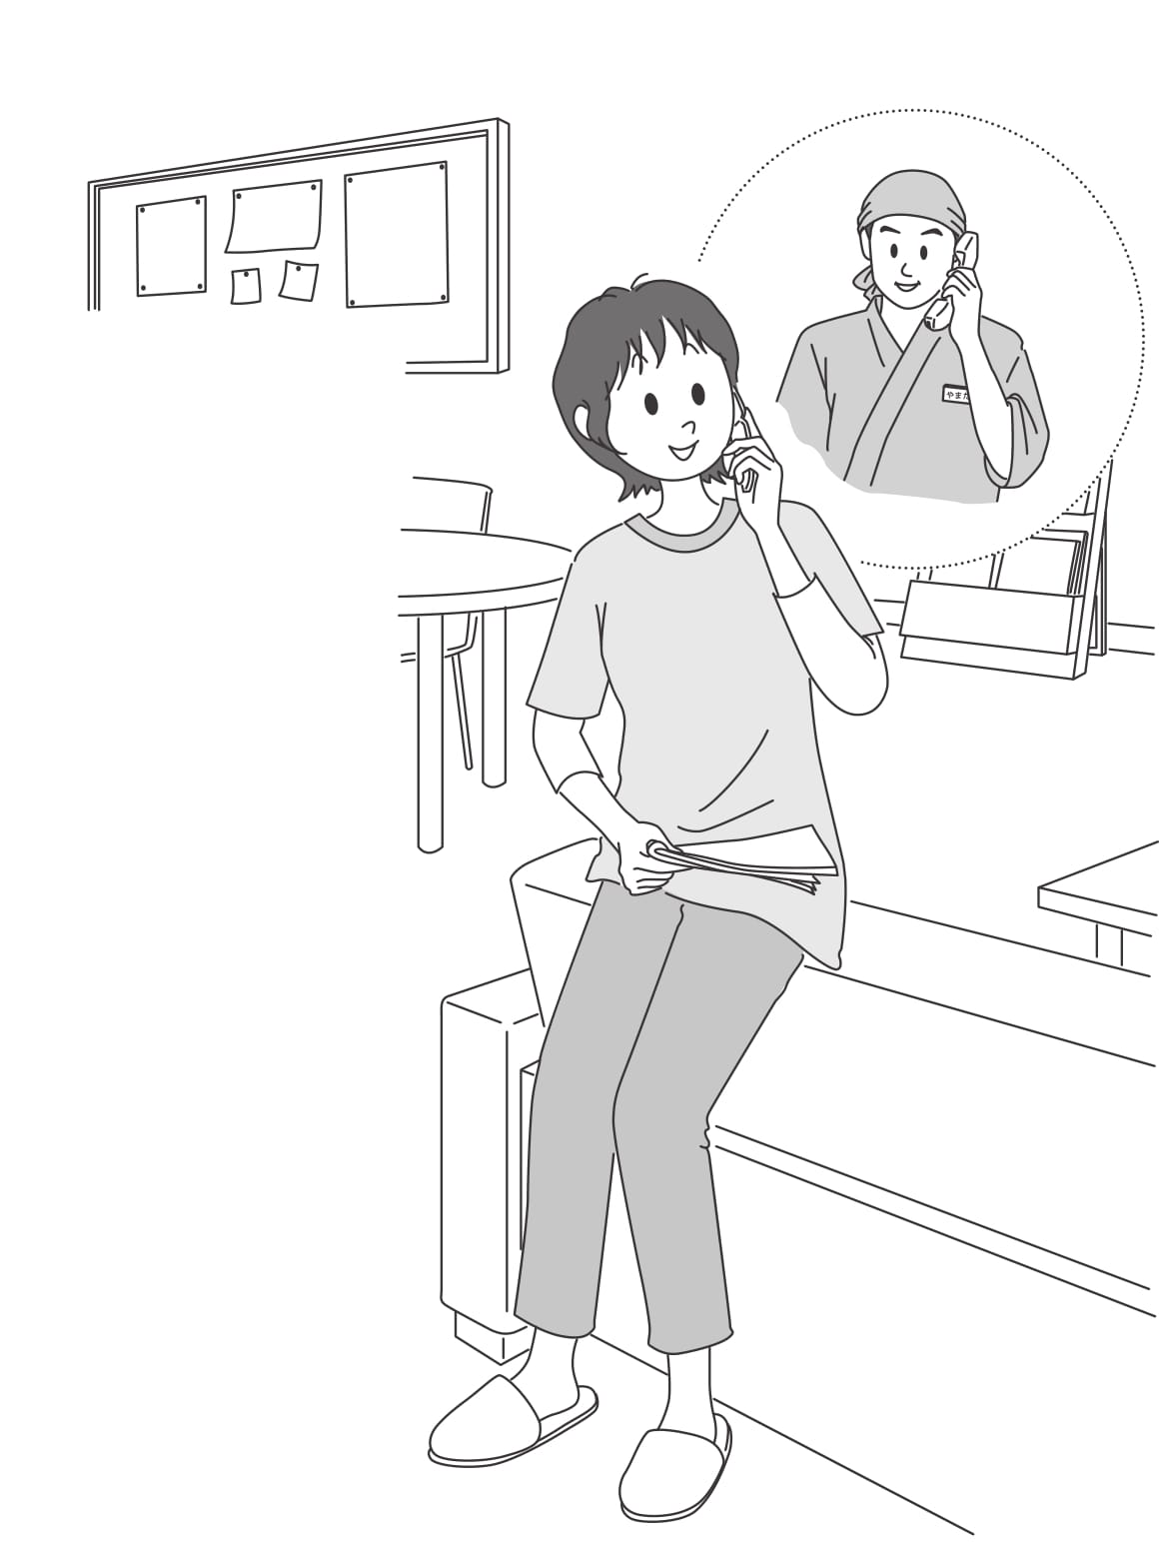
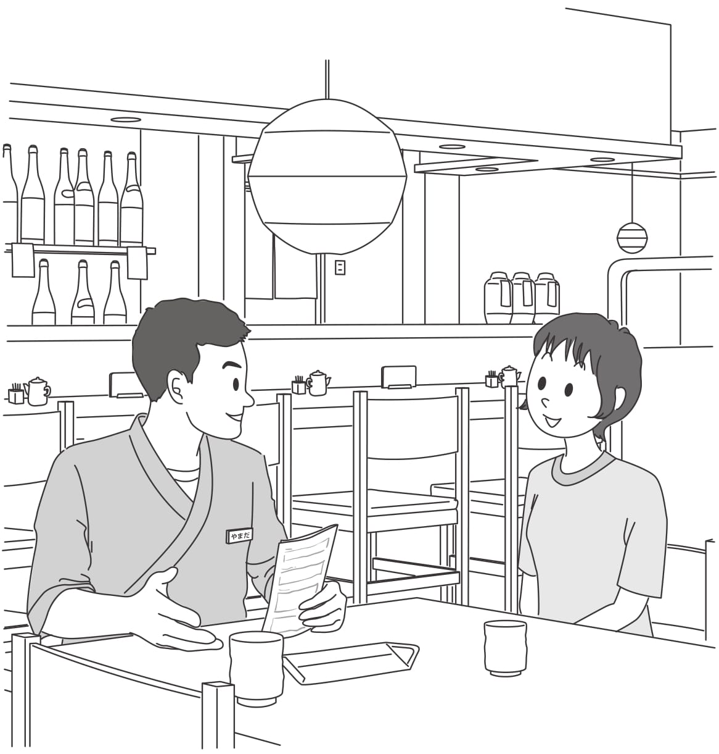
１ アルバイトを探す

Slide 4
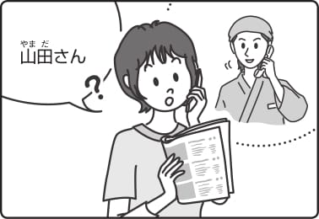
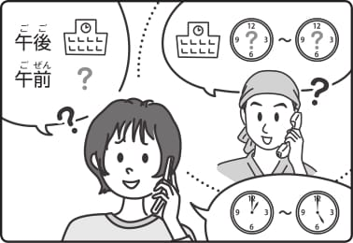
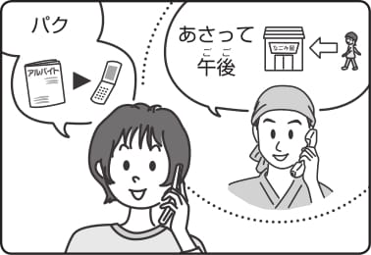
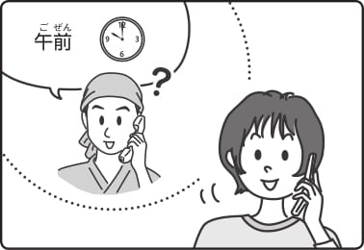
チャレンジ
１
３
２

Slide 5
チャレンジ 1
CD
A-02
１

Slide 6
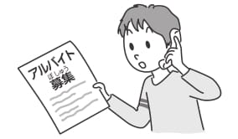
A: チラシを見て電話してる者です
山田さんは か。
店員： あ、アルバイト希望の方ですね。 少々お待ちください。
A: はい。
いらっしゃいます

Slide 7

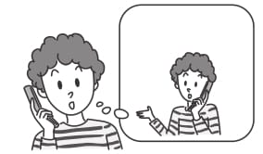
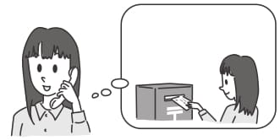
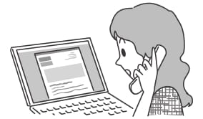
A: _________________者です
_______はいらっしゃいますか。
店員： あ、アルバイト希望の方ですね。 少々お待ちください。
A: はい。

Slide 8
チャレンジ 2
CD
A-03
２

Slide 9
ĐỘNG TỪ KÍNH NGỮ ĐẶC BIỆT
います
いらっしゃいます
（いらっしゃる）
TÔN KÍNH
来ます
行きます
もうします
（もうす）
KHIÊM NHƯỜNG
言います
まいります
（まいる）
KHIÊM NHƯỜNG
来ます

Slide 10
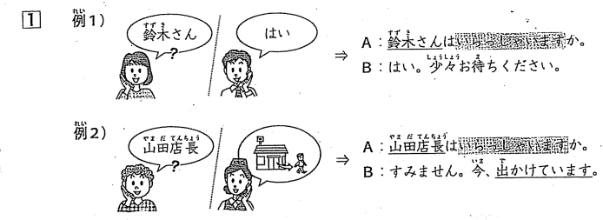

Slide 11
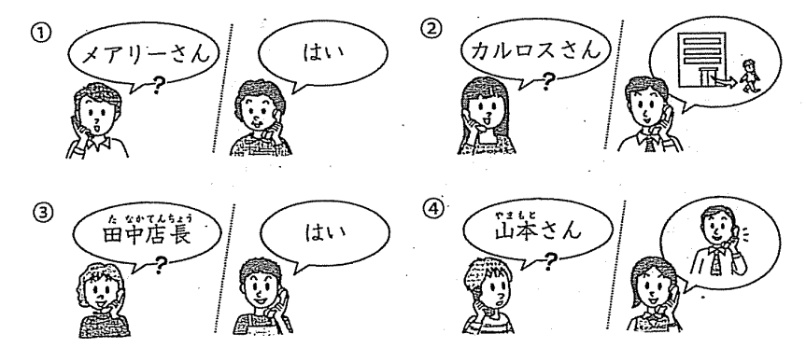

Slide 12
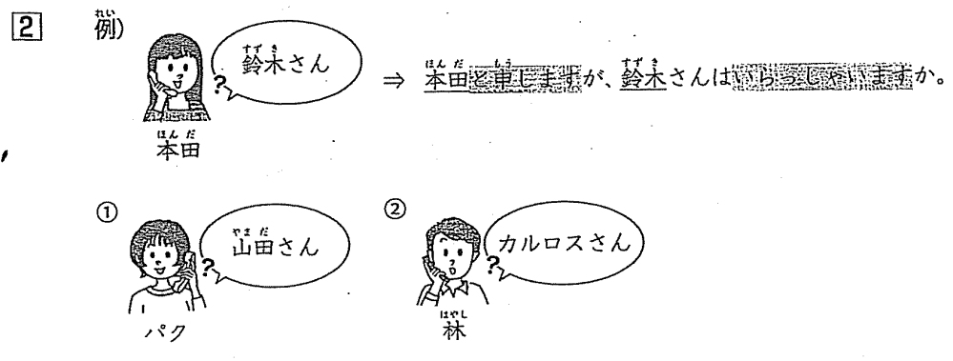

Slide 13
チャレンジ 3
CD
A-04
３
３

Slide 14
の
で
V普通形
： VÌ
なA , N はだ → な
ひまだ
→ ひまなので
じゅぎょうだ
→ じゅぎょうなので

Slide 15
から
ので
- Mang tính chủ quan
- Thể hiện cảm xúc người nói
Mang tính khách quan
Thể hiện mối quan hệ nguyên nhân – kết quả
Sử dụng trong các biểu đạt, trình bày lý do, lập luận khi xin phép nhằm tạo sắc thái nhẹ nhàng.
Nhìn chung, trong nhiều trường hợp có thể THAY THẾ cho nhau. Lúc đó ので sẽ mang ý NHÚN NHƯỜNG, mang lại cảm giác NHẸ NHÀNG hơn.

Slide 16
Vì có việc riêng, tôi trở về nhà sớm có được không?
用事がある.......、早く帰ってもいいですか。
ので
Vì tôi không hiểu tiếng Nhật, vui lòng nói bằng tiếng anh có được không?
ので
日本語が わからない........、英語で 話していただけませんか。
Cuối tuần, vì mà rảnh rỗi tôi muốn đi mua sắm.
ので
週末は 暇な........、買い物に行きたいです。

